Slide 1

“TEORI PEMERINTAHAN”
Dalam Perspektif Kepemimpinan

Slide 2
Latar Belakang
Kepemimpinan merupakan cabang dari kelompok ilmu adminstasi, khususnya ilmu administrasi Negara, sedang ilmu administrasi, khususnya salah satu cabang dari ilmu-ilmu social, dan juga merupakan salah satu perkembangan dari Filsafat. Sebelumnya kita ketahui terlebih dahulu makna dari kepemimpinan.
Kepemimpinan berasal dari kata “Pimpin” yang berarti tuntun, bina atau bimbing. Pimpin dapat pula berarti menunjukan jalan yang baik atau benar, tetapi dapat pula berarti mengepalai pekerjaan atau kegiatan.
Dalam kepemimpinan ini terdapat hubungan antar manusia. Yaitu hubungan mempengaruhi (dari pemimpin) dan hubungan kepatuhan-ketaatan para pengikut atau bawahan karena di pengaruhi oleh kewibawaan pemimpin.

Slide 3

DEFINISI KEPEMIMPINAN
Apa itu
kepemimpinan?
Banyak kesimpulan bahwa kepemimpinan ada persolaan pengaruh terhadap orang lain atau kelompok, jadi pemimpin yang tidak mempunyai pengaruh, bukan pemimpin yang punya gaya kepemimpinan.

Slide 4
Ada beberapa definisi/pengertian kepemimpinan, antara lain:
a. Tannebaum, Weschler and Nassarik
Kepemimpinan adalah pengaruh antar pribadi, dalam situasi tertentu dan langsung melalui proses komunikasi untuk mencapai satu atau beberapa tujuan tertentu.
b. Shared Goal, Hemhiel & Coons
Kepemimpinan adalah sikap pribadi, yang memimpin pelaksanaan aktivitas untuk mencapai tujuan yang diinginkan.
c. Rauch & Behling
Kepemimpinan adalah suatu proses yang mempengaruhi aktifitas kelompok yang diatur untuk mencapai tujuan bersama.

Slide 5
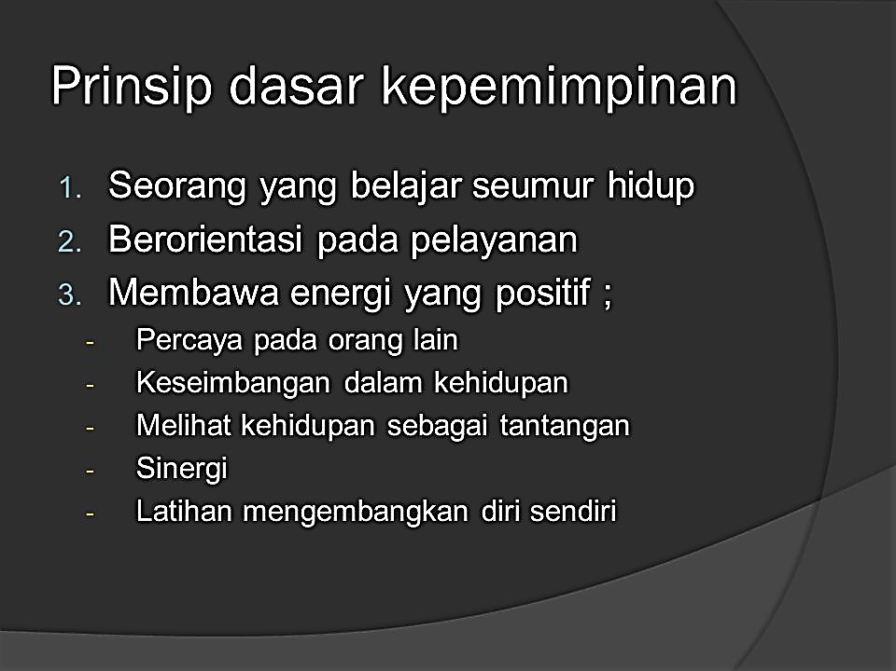

Slide 6
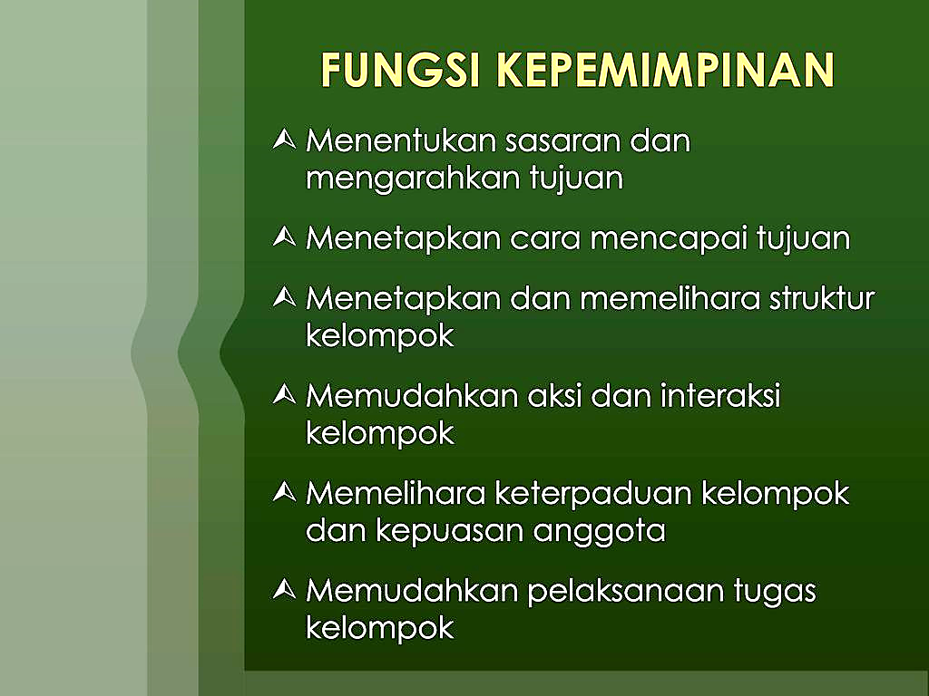

Slide 7
GAYA KEPEMIMPINAN
Otokratis
Cirinya:
mengambil keputusan tanpa konsultasi pada orang lain, mengharapkan kepatuhan orang lain melaksanakan kebijakan yang sudah ditetapkannya.
Tidak sesuai dengan lingkungan kerja TQM tidak efektif dalam jangka waktu yang panjang.
Partisipatif (terbuka, bebas, non directive)
Cirinya:
sedikit memegang kendali dalam proses pengambilan keputusan, menyajikan informasi ttg suatu masalah dan memberikan kesempatan pada anggota tim mengembangkan strategi pemecahan masalah.
Sesuai dengan lingkungan kerja TQM pemimpin mengarahkan pada tujuan, ada asumsi bahwa karyawan siap menerima tanggung jawab, solusi & strategi dalam memecahkan masalah.
Berorientasi
Cirinya:
fokus pada tujuan yang ada, bersifat kaku, pembahasan strategi hanya untuk masalah yang dapat menghasilkan kontribusi nyata dan dapat diukur.
Tidak sesuai dengan lingkungan kerja TQM terlalu sempit, sering fokus pada perhatian yang keliru.
Demokratis
Cirinya:
melibatkan orang lain dalam mengambil sebuah kebijakan.
Tidak sesuai dengan lingkungan kerja TQM terlalu kompromistis, keputusan yang paling disukai tidak selalu merupakan keputusan yang terbaik.

Slide 8
Menurut Henry Mintzberg, Peran Pemimpin adalah:
a. Peran hubungan antar perorangan, dalam kasus ini fungsinya sebagai pemimpin yang dicontoh, pembangun tim, pelatih, direktur, mentor konsultasi.
b. Fungsi Peran informal sebagai monitor, penyebar informasi dan juru bicara.
c. Peran Pembuat keputusan, berfungsi sebagai pengusaha, penanganan gangguan, sumber alokasi, dan negosiator

Slide 9
Teori Kepemimpinan Pemerintahan
A. Teori Otokritas Dalam Kepemimpinan Pemerintahan
Teori otokritas dalam kepemimpinan pemerintahan adalah teori bagaimana seorang pimpinan pemerintahan dalam menjalankan tugasnya bekerja tanpa menerima saran dari bawahan, pemerintah diberikan dalam satu arah saja artinya bawahan tidak diperkenankan membantah, mengkritik, bahkan bertanya.
Cara ini biasanya terjadi pada organisasi militer terutama dalam keadaan itu diperlukan dramatisir keadaan bagaimana berjasanya sang pimpinan setelah beberapa waktu berlalu marah dengan suara keras, kasar dan lantang.

Slide 10
b. Teori Sifat Dalam Kepemimpina Pemerintahan
Teori sifat dalam kepemimpinan pemerintahan adalah teori yang mengatakan bahwa kepemimpinan tercipta dari seseorang berdasarkan sifat-sifat yang dimiliki seseorang tersebut, berarti yang bersangkutan sudah sejak lahir memiliki ciri-ciri untuk menjadi pemimpin.
Menurut teori ini seseorang memiliki bawaan bakat turunan, antara lain cukup terampil untuk mengurus orang lain, memiliki kepekaan inisiatif, mempunyai rangsangan emosional untuk membela teman, dewasa dalam pemikiran, pandai membujuk dalam rayuan yang menghanyutkan, gampang berkomunikasi, percaya untuk tampil di depan umum, kreatif dalam menemukan gagasan baru, mempunyai presepsi positif serta jalan keluar setiap masalah, dan selalu berpartisipasi dalam setiap kegiatan orang lain.

Slide 11
c. Teori Manusiawi Dalam Kepemimpinan Pemerintahan
Teori manusiawi dalam kepemimpinan pemerintahan adalah teori yang pemimpinannya benar-benar merasakan bawahannya (baik rakyat maupun staf) sebagai manusia yang dapat dimotivasi kebutuhannya sehingga menimbulkan kepuasan kerja, untuk itu teori ini berkaitan dengan teori motivasi.
D. Teori Perilaku Pribadi Dalam Kepemimpinan Pemerintahan
Teori perilaku dalam pemerintahan adalah teori di mana pemimpin melakukan pendekatan pada bawahan melalui cara-cara non formal yang tidak resmi, dengan begitu perintah biasanya dilakukan secara lisan dan bukan tertulis. Jadi kalau teori otokratis dinilai cukup efektif hasilnya maka teori perilaku pribadi cukup efisien dalam tenaga dan biaya.

Slide 12
Kesimpulan
Kepemimpinan pemerintahan bukanlah urusan kompetensi data dan kewenangan semata,tetapi merupakan sumber aktivitas kelompok yang prima. Jika seseorang pemimpin tahu bagaimana memasuki suatu masalah,maka ia pun harus menemukan strategi untuk keluar dari masalah itu, sesempit apapun jalan keluarnya. Kepemimmpinan pemerintahan bukan hadir untuk membentangkan beban kepada yang dipimpinnya,tetapi hadir ditengah-tengah untuk memberi harapan,solusi,kesejahteraan,rasa aman dan penghargaan. Seorang pemimpin harus mampu menjadi suri tauladan, menjadi panutan, dan pemberi arahan, menjadi fasiliator,sebagai mitra kerja,sebagai penanggung resiko yang mempunyai visi untuk mendorong organisasi dan orang-orang yang dipimpin berkembang,serta mampu mengembangkan seluruh potensi secara optimal.

